Slide 1
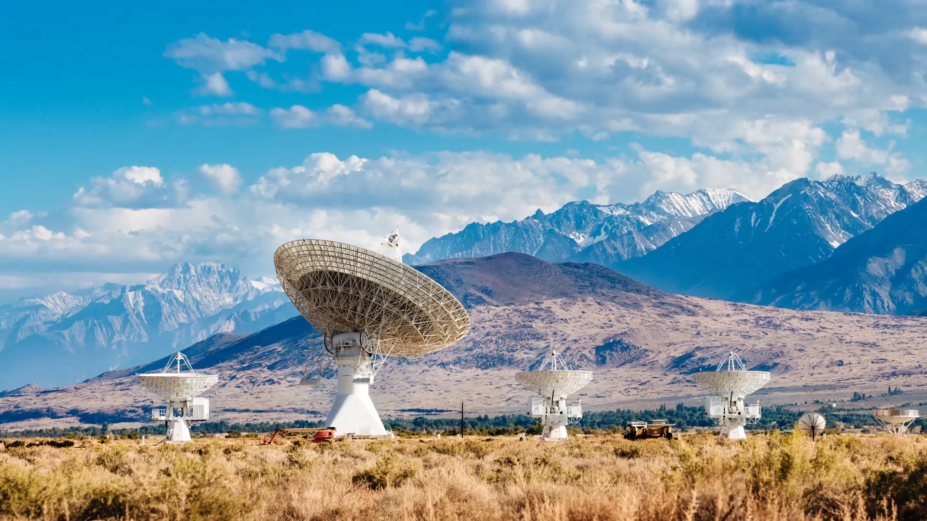
Radio w dwu kierunkach, czyli co robią radioamatorzy?
Autor: Karol Zmysłowski
Znak wywoławczy/callsign: SO2KAZ

Slide 2

O czym będę mówił?
Trochę fizyki - modulacja
Trochę techniki – radiotelefony i cała reszta
Uprawnienia – jak zdobyć?
Organizacje odpowiedzialne
Kierunki rozwoju radia amatorskiego (ham-radio)
Trochę praktyki

Slide 3
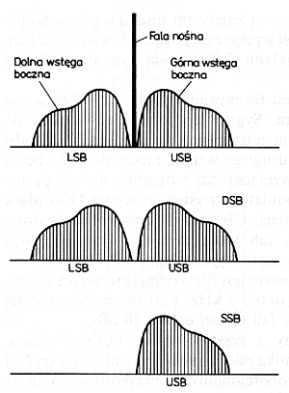
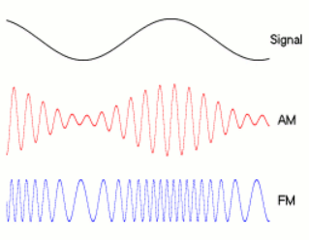
Modulacja radiowa
Modulacja to sposób nakładania sygnału użytecznego(dźwięku) na falę nośną.
Rodzaje modulacji:
AM
FM
SSB

Slide 4

Modulacja radiowa c.d.
Polaryzacja (pionowa, pozioma)
Częstotliwość nośna (f)
Długość fali (λ)
Przeliczenie częstotliwości na długość fali:
$$f=\frac{c}{λ}$$

Slide 5
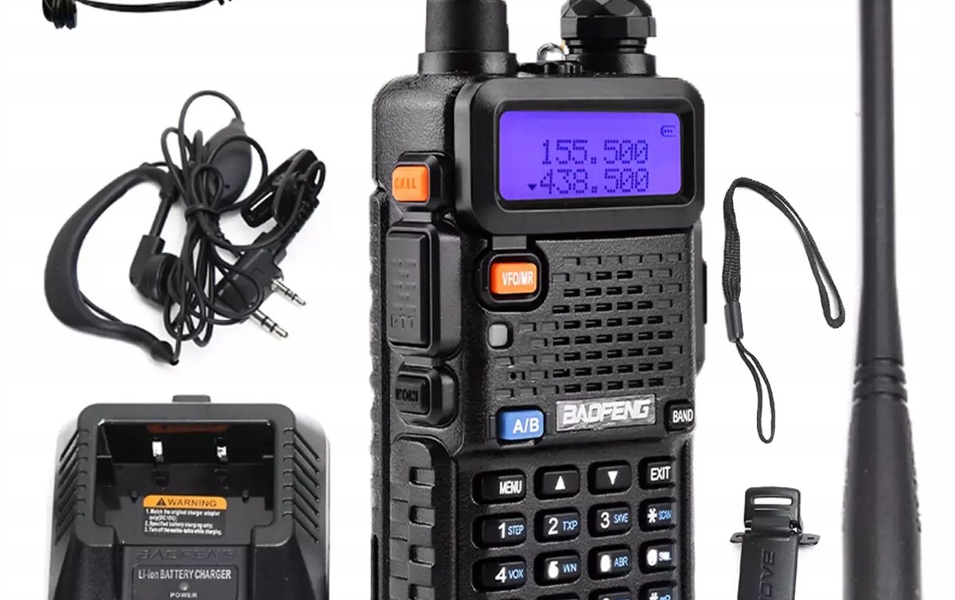
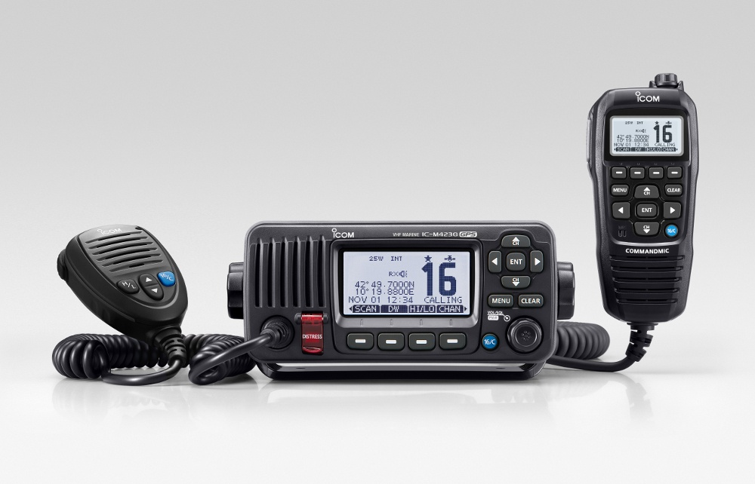
Urządzenia nadawczo-odbiorcze
Urządzenia ręczne
Urządzenia stacjonarne
Urządzenia mobilne, do pojazdu (samochodu, łodzi)

Slide 6
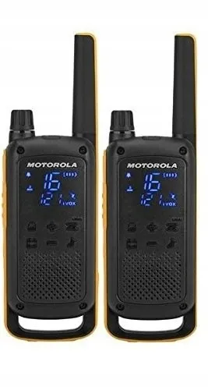
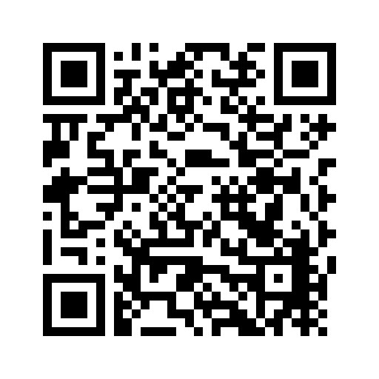
Czy można korzystać z urządzeń bez pozwolenia?
Tak, jednak pod określonymi warunkami
Urządzenia PMR (Private Mobile Radio), dPMR
Urządzenia pracujące w zakresie 446.00625-446.19375MHz
…z mocą maksymalną 0.5W
Wymagana zintegrowana antena
Pozwolenie radiowe tanio sprzedam - Urząd Komunikacji Elektronicznej (uke.gov.pl)

Slide 7
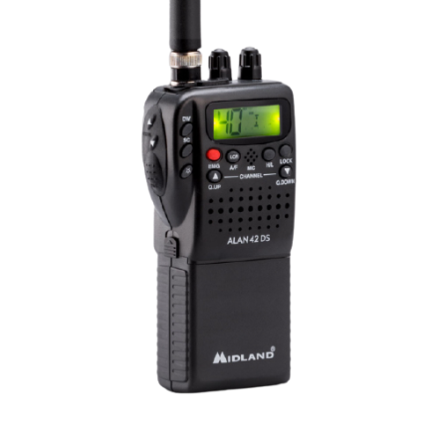
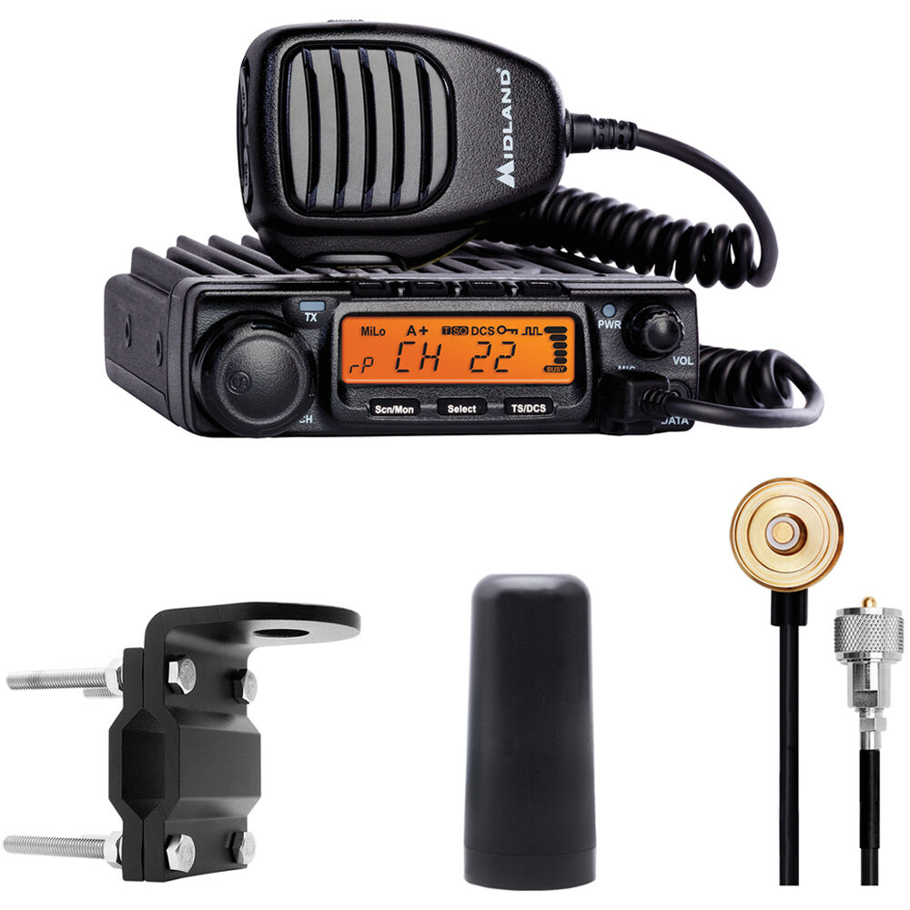
Czy można korzystać z urządzeń bez pozwolenia?
Tak, jednak pod określonymi warunkami
Pasmo CB (Citizen’s Band)
A – 26,060 do 26,510 MHz
B – 26,510 do 26,960 MHz
C – 26,960 do 27,410 MHz – tylko ten zakres częstotliwości jest dopuszczony do użytkowania w Polsce.
D – 27,410 do 27,860 MHz
E – 27,860 do 28,310 MHz

Slide 8

A jeśli to nie wystarczy?
Najprostszym, w tej sytuacji, jest uzyskanie pozwolenia radiowego

Slide 9
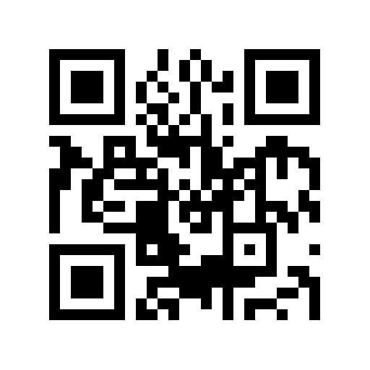
Pozwolenie radiowe krok po kroku
Wniosek wypełniamy elektronicznie: UKE Egzaminy
Najlepiej wybrać termin na początku roku, gdy terminów jest najwięcej, w najbardziej dogodnej lokalizacji
Najbliżej: Delegatura UKE w Gdyni
Jeśli nie ma ograniczenia wiekowego to najlepszym wyborem jest zdobycie świadectwa w kategorii A

Slide 10

Pozwolenie radiowe krok po kroku, c. d.
Świadectwo kat. C jest możliwe, gdy w chwili egzaminu kandydat ma ukończone 10 lat, umożliwia zdobycie pozwolenia radiowego kat. 3.
Koszt:
Świadectwo kl. A 75PLN
Świadectwo kl. C 50PLN
Bycie legalnym krótkofalowcem nie jest drogie (przynajmniej na start ;) )
Dlaczego nie ma kat. B?

Slide 11

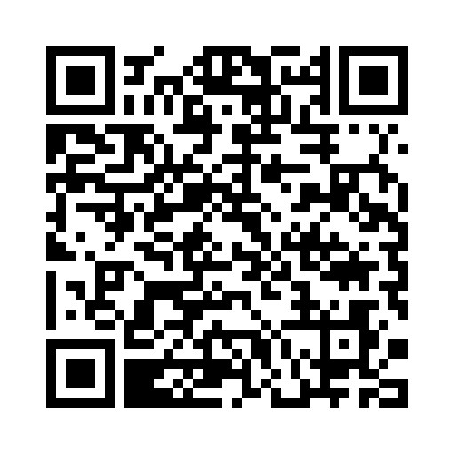
Egzamin
Część teoretyczna, testowa
Część praktyczna
Pytania są opublikowane na stronie UKE, pod adresem (jako załączniki, na dole strony):
Świadectwa amatorskie - Urząd Komunikacji Elektronicznej (uke.gov.pl)

Slide 12
Po egzaminie
Trening cierpliwości (mamy zdany egzamin, a urządzenia dalej nie możemy dotknąć, a już kategorycznie nie wolno nam nadawać ;) )
Czekamy na świadectwo (standardowo: do 6 tyg.; praktycznie: krócej)
Zastanawiamy się nad własnym znakiem
Po otrzymaniu świadectwa wypełniamy wniosek o pozwolenie radiowe (na stronie UKE), skanujemy świadectwo, dokumenty wysyłamy elektronicznie lub listem poleconym
Pozwolenie przyjdzie tą samą drogą, jaką składaliśmy wniosek (teoretycznie: 4 tyg.; praktycznie: krócej)

Slide 13
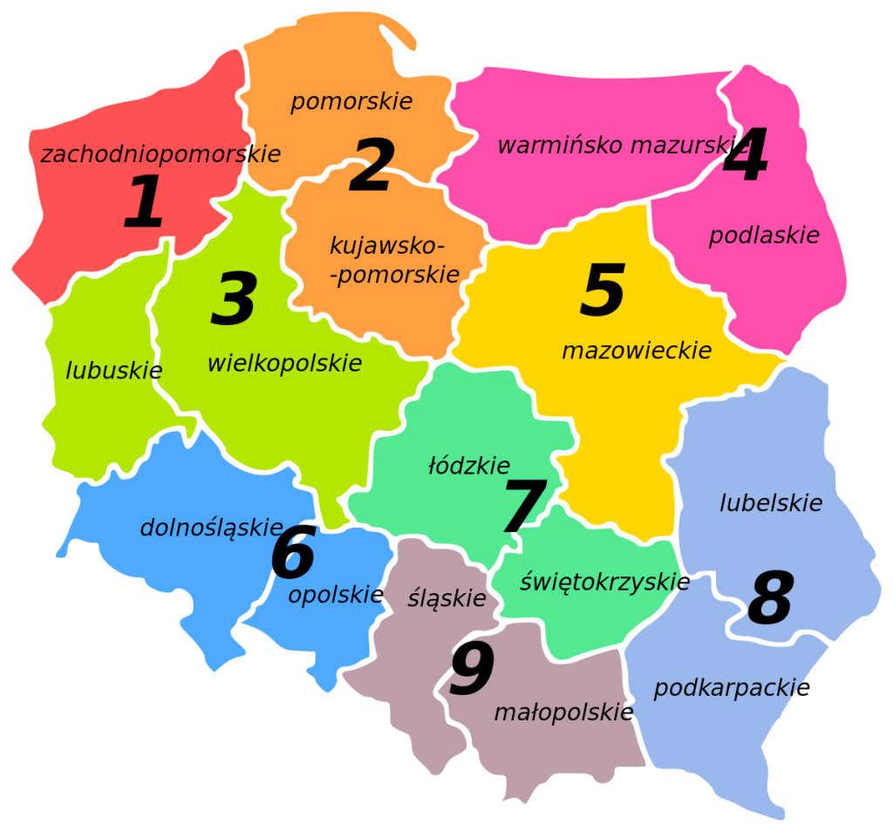
Budowa znaku radiowego (callsign)
Znak jest indywidualny w skali całego świata
Znak składa się z następujących części:
XXYZZZZ
XX – kombinacja dwu znaków, do wyboru: HF, SN, SO, SP, SQ, SR, 3Z
Y – Okręg
ZZZZ – indywidualny sufiks

Slide 14

Mamy pozwolenie! Co robić, jak żyć?
Na początek rozpoznajemy radio, które mamy w posiadaniu.
Możemy skonfigurować radio do częstotliwości najbliższego przemiennika i rozpocząć transmisję.
Lista przemienników: przemienniki.net
Wiemy już o istnieniu bandplanu (listy częstotliwości), respektujemy zasady w eterze(nie zakłócamy), staramy się dobierać częstotliwości do swojej aktywności (analogowe transmisje głosowe, transmisje cyfrowe, CW-telegrafia)

Slide 15

Organizacje
Urząd Komunikacji Elektronicznej
Polski Związek Krótkofalowców
International Telecommunication Union
ITU: Committed to connecting the world
International Amateur Radio Union
IARU | Global
„Książka adresowa”
Callsign Database - QRZ.com
Notes:
Za tym slajdem umieścić mapę świata z regionami IARy

Slide 16
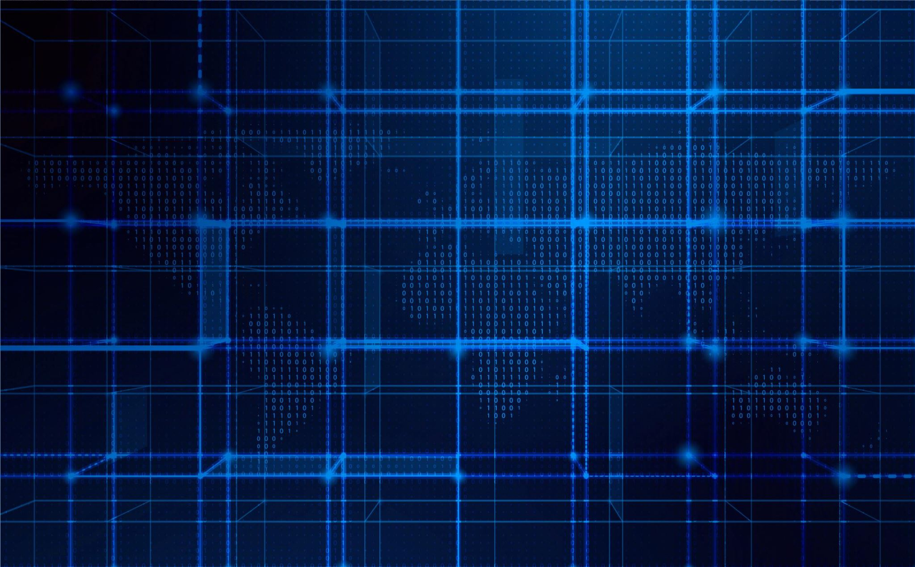
Obszary zainteresowań radioamatorów
Łączność bezpośrednia (głosowa)
Transmisje cyfrowe
Łączność przez przemienniki
Łączność satelitarna, w tym EME
Łączność telegraficzna (ti,ti, ta,ta,ta)
DX
Transmisje mikrofalowe
Nasłuchowcy
SDR – Software Defined Radio
Łączność awaryjna (planawaryjny.com)
Radioamatorzy stanowią zabezpieczenie, na wypadek awarii sieci telekomunikacyjnych, w tym w sytuacjach zagrożenia
Konstruowanie własnych anten, prototypowanie urządzeń nadawczych (nie tylko z gotowych modułów)
Uczestnictwo w klubach

Slide 17
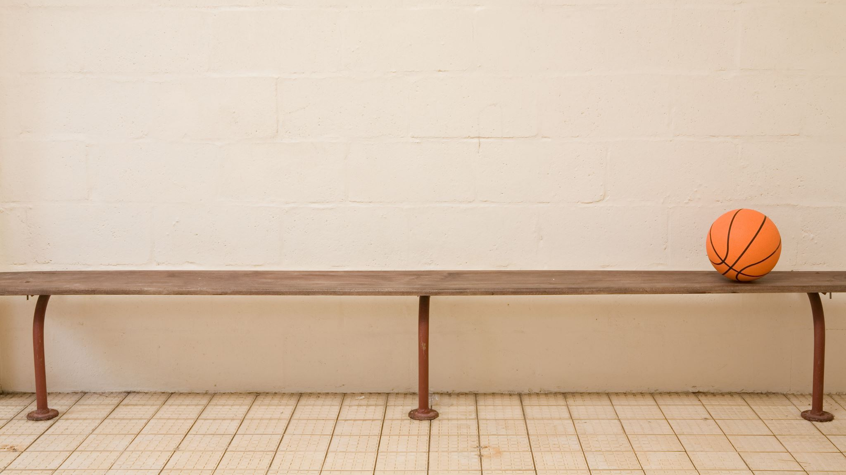
Praktyka

Slide 18

Zapraszam do dyskusji

Slide 19
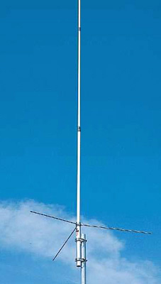
Dziękuję za
Uwagę!
73

